Slide 1
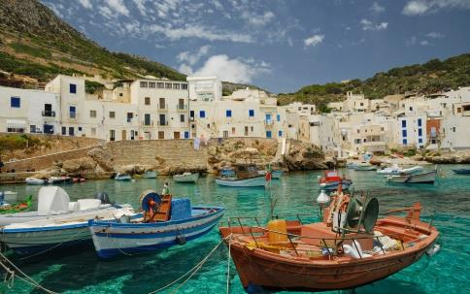
“SICILIA MEDITERRANEA:
TRA STORIA E TRADIZIONE”

Slide 2
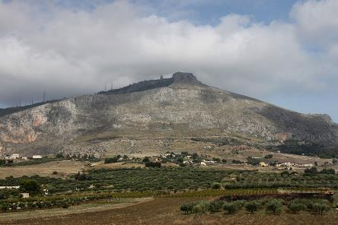
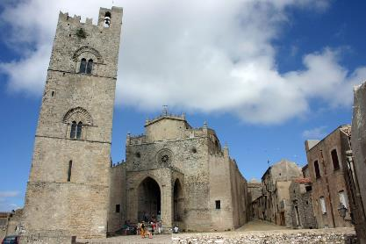
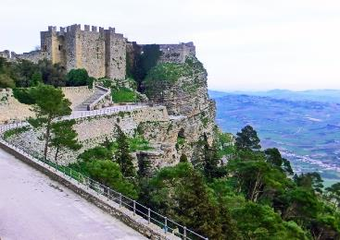
PRIMO GIORNO

Slide 3
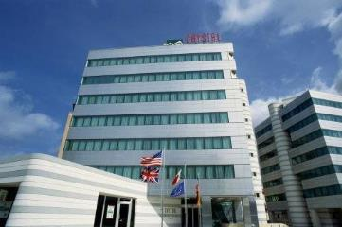
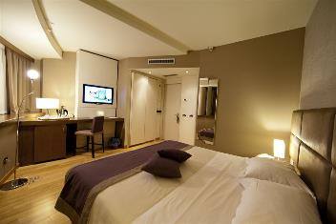
ORE 7.10: ARRIVO ALL’AEREOPORTO “ORIO DAL SERIO” DI BERGAMO
ORE 7.40: CHECK-IN DEL VOLO RYANER FR9091 PER TRAPANI
ORE 8.25: IMBARCO DEL VOLO
ORE 8.40: PARTENZA PER TRAPANI
ORE 10.25: ARRIVO ALL’AEREOPORTO “VINCENZO FLORIO” DI TRAPANI DOVE UN TRANSFER VI PORTERA´ IN HOTEL (costo 20€ pax.)
ORE 10.45: ARRIVO E CHECK-IN AL “CRYSTAL HOTEL” ****
SITEMAZIONE IN CAMERA DOPPIA CON SERVIZIO DI B&B
(Costo €90 pp.pj.)
FH Crystal Hotel, ospitalità di alto livello e comfort in un’ubicazione strategica. In pieno centro città ed a pochi passi dal porto di Trapani da dove è possibile imbarcarsi per raggiungere in appena venti minuti le Isole Egadi, è una moderna ed efficiente struttura in grado di offrire un’ospitalità di alto livello, adatta a una clientela d’affari ma anche alle esigenze del turista.

Slide 4
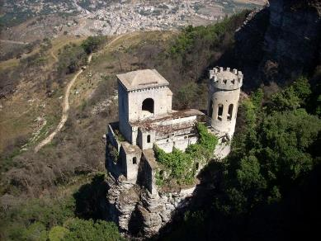
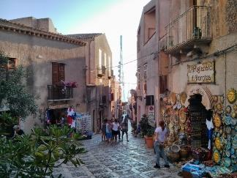
ORE 12.00: PRANZO LIBERO
CONSIGLIAMO VIVAMENTE IL RISTORANTE “ANTICHI SAPORI” UBICATO IN CORSO VITTORIO EMANUELE
ORE 14.00: TRASFERIMENTO AD ERICE DOVE UNA GUIDA VI PORTERA´ ALLA SCOPERTA DI SAPORI ANTICHI E DI VECCHIE USANZE LOCALI.
(Costo transfer + guida = 65€ pax.)
Un sito di una bellezza indimenticabile caratterizza Erice, antica città fenicia e greca, arroccata a 751 m di altezza sul monte che porta lo stesso nome, coronato da un altopiano di forma triangolare a terrazza sul mare. Difesa da bastioni e mura, la città è un labirinto di stradine acciottolate e di varchi così stretti da permettere il passaggio di un solo uomo. Le case, serrate le une alle altre, hanno graziosi e curati cortili interni, difesi e protetti dalla vista dei passanti in modo che la vita familiare si svolga nella più completa intimità.

Slide 5
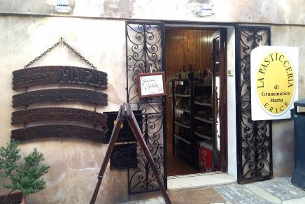
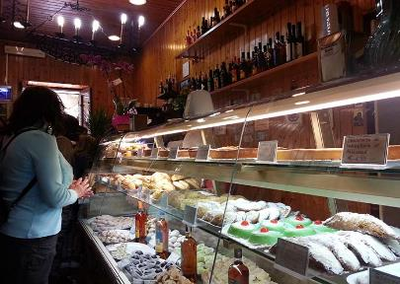
ORE 17,00 ARRIVO E PARTECIPAZIONE AL LABORATORIO ALLA PASTICCERIA GRAMMATICO DI ERICE
Costo del corso €50 a persona
ORE 20.00: CENA AL RISTORANTE “GLI ARCHI DI
SAN CARLO” E RITORNO IN HOTEL
Nasce così, "da tre chili di mandorle", la leggenda della Pasticceria Maria Grammatico che, in un angolo incantato della Sicilia millenaria, segna il perfetto connubio tra arte e gusto, tra tradizione e sapore.
Alla Pasticceria Maria Grammatico troverai Cannoli, Cassate Siciliane, Dolci di mandorle, Confetture e molto altro, potrai degustare, accompagnato dagli ottimi vini della tradizione sicula, i dolci e imparare i segreti dell'arte culinaria sicula dalla stessa Signora Maria Grammatico nel suggestivo ambiente ericino.

Slide 6
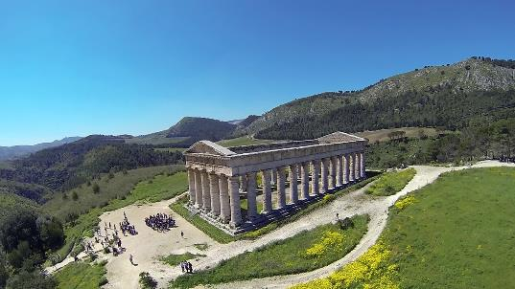
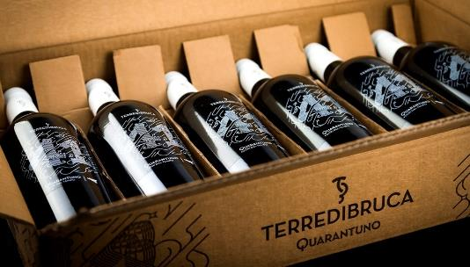
SECONDO GIORNO

Slide 7
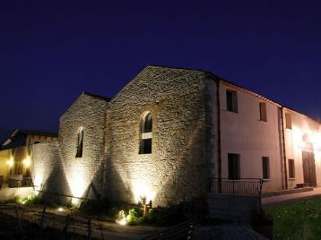
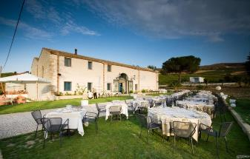
ORE 7.30/8.00: PRIMA COLAZIONE IN HOTEL
ORE 9.00: INCONTRO CON LA GUIDA E TRASFERIMENTO AL PARCO ARCHEOLOGICO DI SEGESTA
(costo transfer+guida+ingresso al parco = €85 pax.)
ORE 13.00: PRANZO AL “RELAIS ANGIMBE´”
Angimbé Relais... ...una dimora privata della seconda metà dell'800, a soli 10 minuti dal sito archeologico di Segesta, offre ai suoi ospiti la gioia di momenti di totale relax ed armonia attraverso il suo charme fatto di elegante semplicità e funzionalità. Censita dalla Soprintendenza ai Beni Culturali della Provincia di Trapani è tra i "Beni d'interesse storico e paesaggistico della Sicilia".

Slide 8
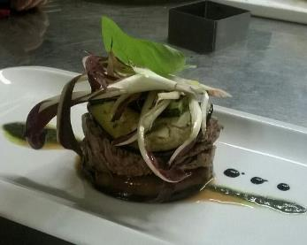
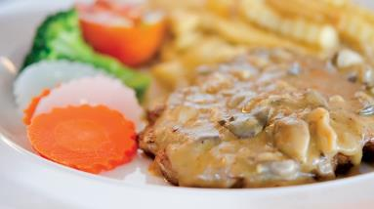
Degustazione di carne
*****
Millefoglie di manzo e verdure
*****
Busiate con lamelle di vitello e funghi di bosco
*****
Involtini di maiale in salsa al marsala
*****
Contorno del giorno
*****
Dessert della casa
*****
Acqua minerale, 1 Calice di vino delle nostre colline
€ 30,00 per persona

Slide 9
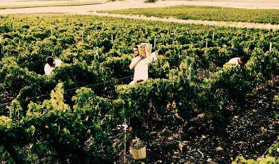
ORE 15.00: PARTENZA PER LE CANTINE “EMPORIO BRUCA S.r.l. AGRICOLA” DOVE SI PARTECIPERA´ AD UNA DEGUSTAZIONE DI VINO
Costo degustazione €35 pax.
ORE 19.30: RITORNO A TRAPANI, CENA LIBERA
Nel 2009 i fratelli Matteo e Daniele Barbera insieme all’amico Giuseppe Blunda, acquistato il sito aziendale di Bruca, splendido scenario alle pendici dell’area archeologica di Segesta, hanno deciso di creare una produzione di vini propri. Scopo primario, contando sulle esperienze agronomiche e enologiche acquisite negli anni, creare una produzione in grado di esprimere la vera atmosfera del territorio di questi splendidi vigneti. Grazie al successivo apporto tecnico dell’enologo Vincenzo Bambina e alle semplici e naturali tecniche di vinificazione applicate, l’azienda vuole esprimere attraverso i vini, le sensazioni percepite. In altre parole valorizzare il gusto e il piacere di bere, “semplicità di fare del buon vino”.

Slide 10
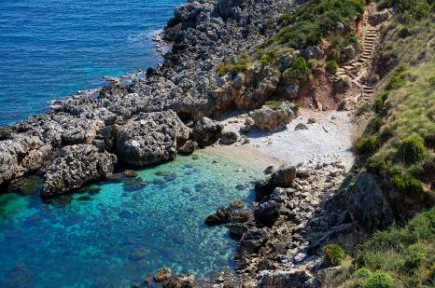
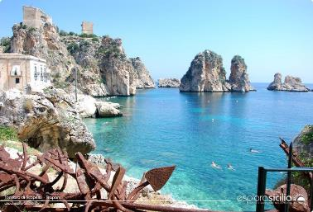
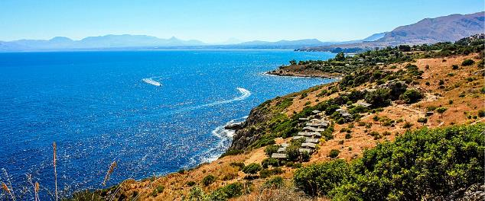
TERZO GIORNO

Slide 11
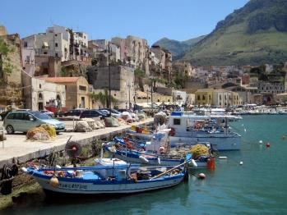
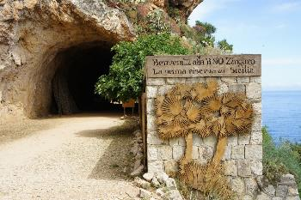
ORE 7.30/8.00: PRIMA COLAZIONE IN HOTEL
ORE 9.00: PARTENZA PER SCOPELLO
Costo transfer €40 pax.
ORE 12.00: PRANZO AL RISTORANTE “TENUTE PLAJA”
ORE 15.00: TRASFERIMENTO E VISITA ALLA RISERVA
NATURALE DELLO ZINGARO
ORE 19.00: RIENTRO IN HOTEL E TRASFERIMENTO ALL’AEREOPORTO
ORE 22.05: PARTENZA DEL VOLO FR9092 CON ARRIVO ALL’AEREOPORTO “ORIO DAL SERIO” DI BERGAMO
Scopello è una località costiera italiana, frazione del comune di Castellammare del Golfo in provincia di Trapani.
L'abitato conta circa 118 residenti, cresciuto attorno ad un antico baglio, distante poco più di 10 km dal capoluogo comunale, che d'estate diventano circa 2.000. Nei pressi si trova la Riserva Naturale Orientata dello Zingaro e i "faraglioni di Scopello", con l'attigua tonnara.

